Slide 2


Slide 3

Computador HIDRA/AHMES

Slide 4
Exercícios Hidra/Ahmes
1) Monte um programa que realize:
O cálculo da área da superfície de um triângulo retângulo
5
7

Slide 5
Exercícios Hidra/Ahmes
2) Monte um programa que realize:
O cálculo da área da superfície de um círculo
Diâmetro = 2

Slide 6
Exercícios Hidra/Ahmes
3) Monte um programa que realize:
O cálculo da área em laranja
Diâmetro = 8

Slide 7
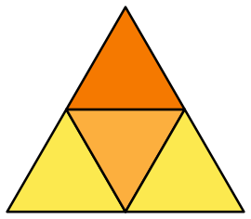
Exercícios Hidra/Ahmes
4) Monte um programa que realize:
O cálculo da área da superfície total de um tetraedro
2

Slide 8
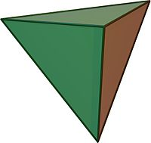
Exercícios Hidra/Ahmes
5) Monte um programa que realize:
O cálculo do volume de um tetraedro do exercício anterior

Slide 9
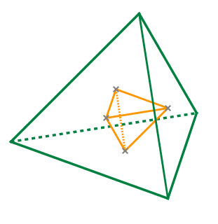
Exercícios Hidra/Ahmes
6) Monte um programa que realize:
O cálculo da diferença do volume de dois tetraedros, sendo que o menor tem ¼ do volume do maior. Utilize o dado do exercício 4.

Slide 10

Copyright © 2023 Prof. Dr. Sandro Aparecido Ferraz
Todos direitos reservados. Reprodução ou divulgação total ou parcial deste documento é expressamente proíbido sem o consentimento formal, por escrito, do Professor (autor).

